Slide 1
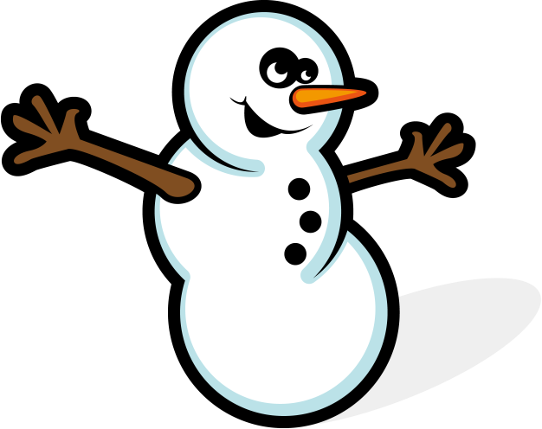
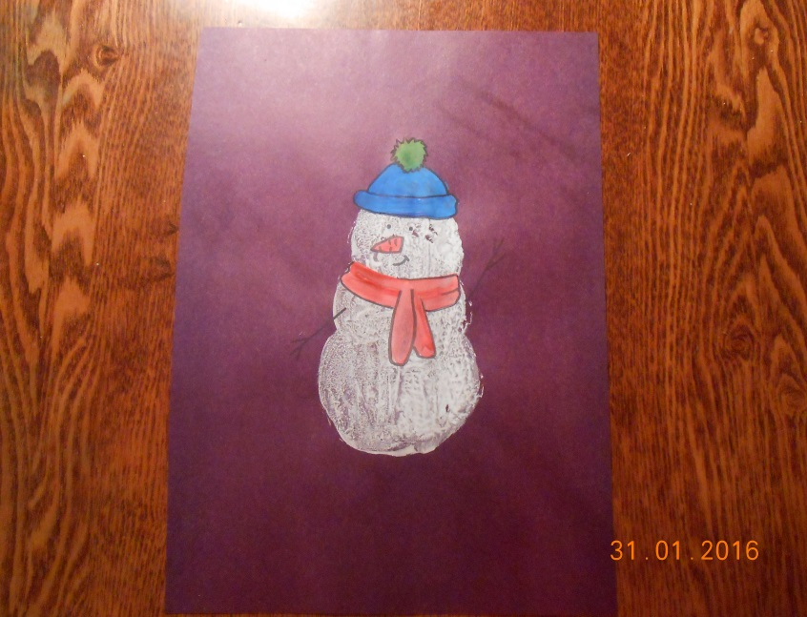
Мастер - класс
Волшебная картошка.

Slide 2
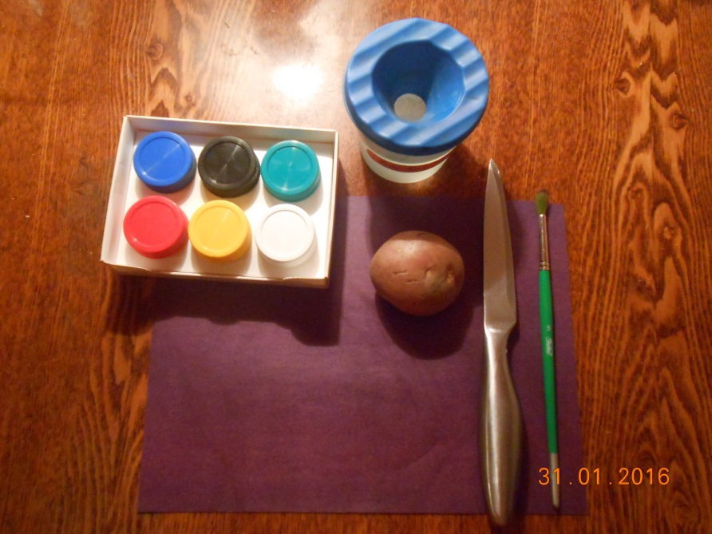
Давай нарисуем снеговика необычной техникой – штамповкой. Для этого потребуется:
Цветная бумага
Гуашь
Кисточка
Картофель

Slide 3
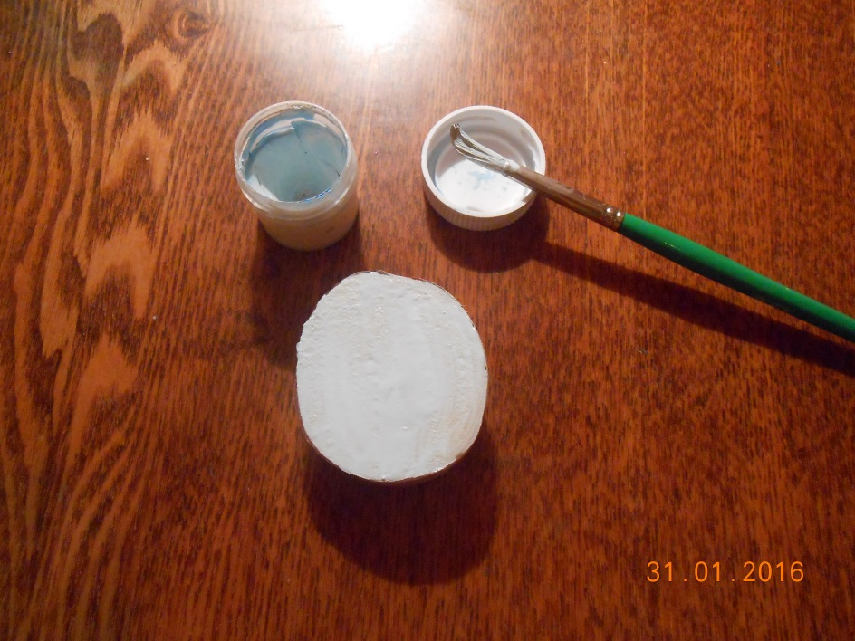
Разрезаем картофель пополам. Это будет наш инструмент вместо кисти. Полностью закрашиваем половинку белой гуашью.

Slide 4
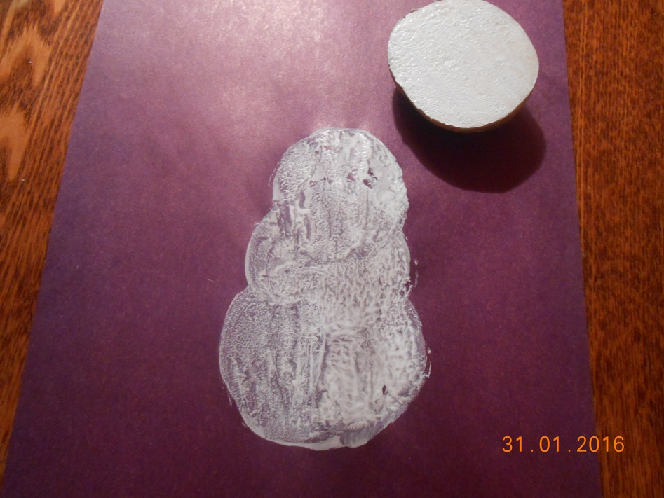
Отпечатываем штамп на бумаге, формируя снеговика.

Slide 5
Дорисовываем снеговику шапку, шарф, нос при помощи кисточки.

Slide 6
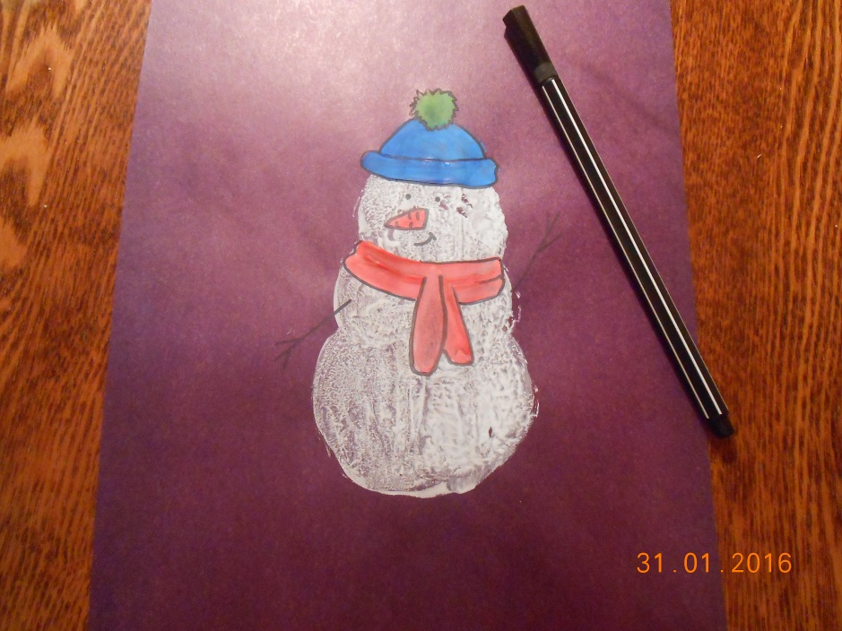
Фломастером дорисовываем глаза, рот и руки. Наш снеговик готов!

